Slide 1
Basic Layout
With Swiftui
Refactory

Slide 2
SwiftUI
SwiftUI adalah framework berbasis Swift yang memungkinkan para developer untuk mendesain antarmuka pengguna (UI) dengan cara yang deklaratif. Dibandingkan dengan pendekatan imperatif sebelumnya yang memerlukan instruksi langkah-demi-langkah untuk membuat tampilan, SwiftUI memungkinkan Anda untuk mendefinisikan UI dengan mendeklarasikan apa yang Anda inginkan, dan sistem akan menangani cara mewujudkannya.

Slide 3
Imperatif dan Deklaratif
Imperatif adalah memberi tahu komputer langkah demi langkah “bagaimana” mencapai suatu hasil, hampir sama dengan memberi seseorang resep masak dengan instruksi langkah demi langkah
Deklaratif adalah mendeskripsikan “apa” yang kalian inginkan tanpa memberitahu komputer langkah demi langkah bagaimana cara melakukannya, sama seperti memberikan sebuah gambar pada juru masak tanpa kita beri tahu langkah langkahnya

Slide 4
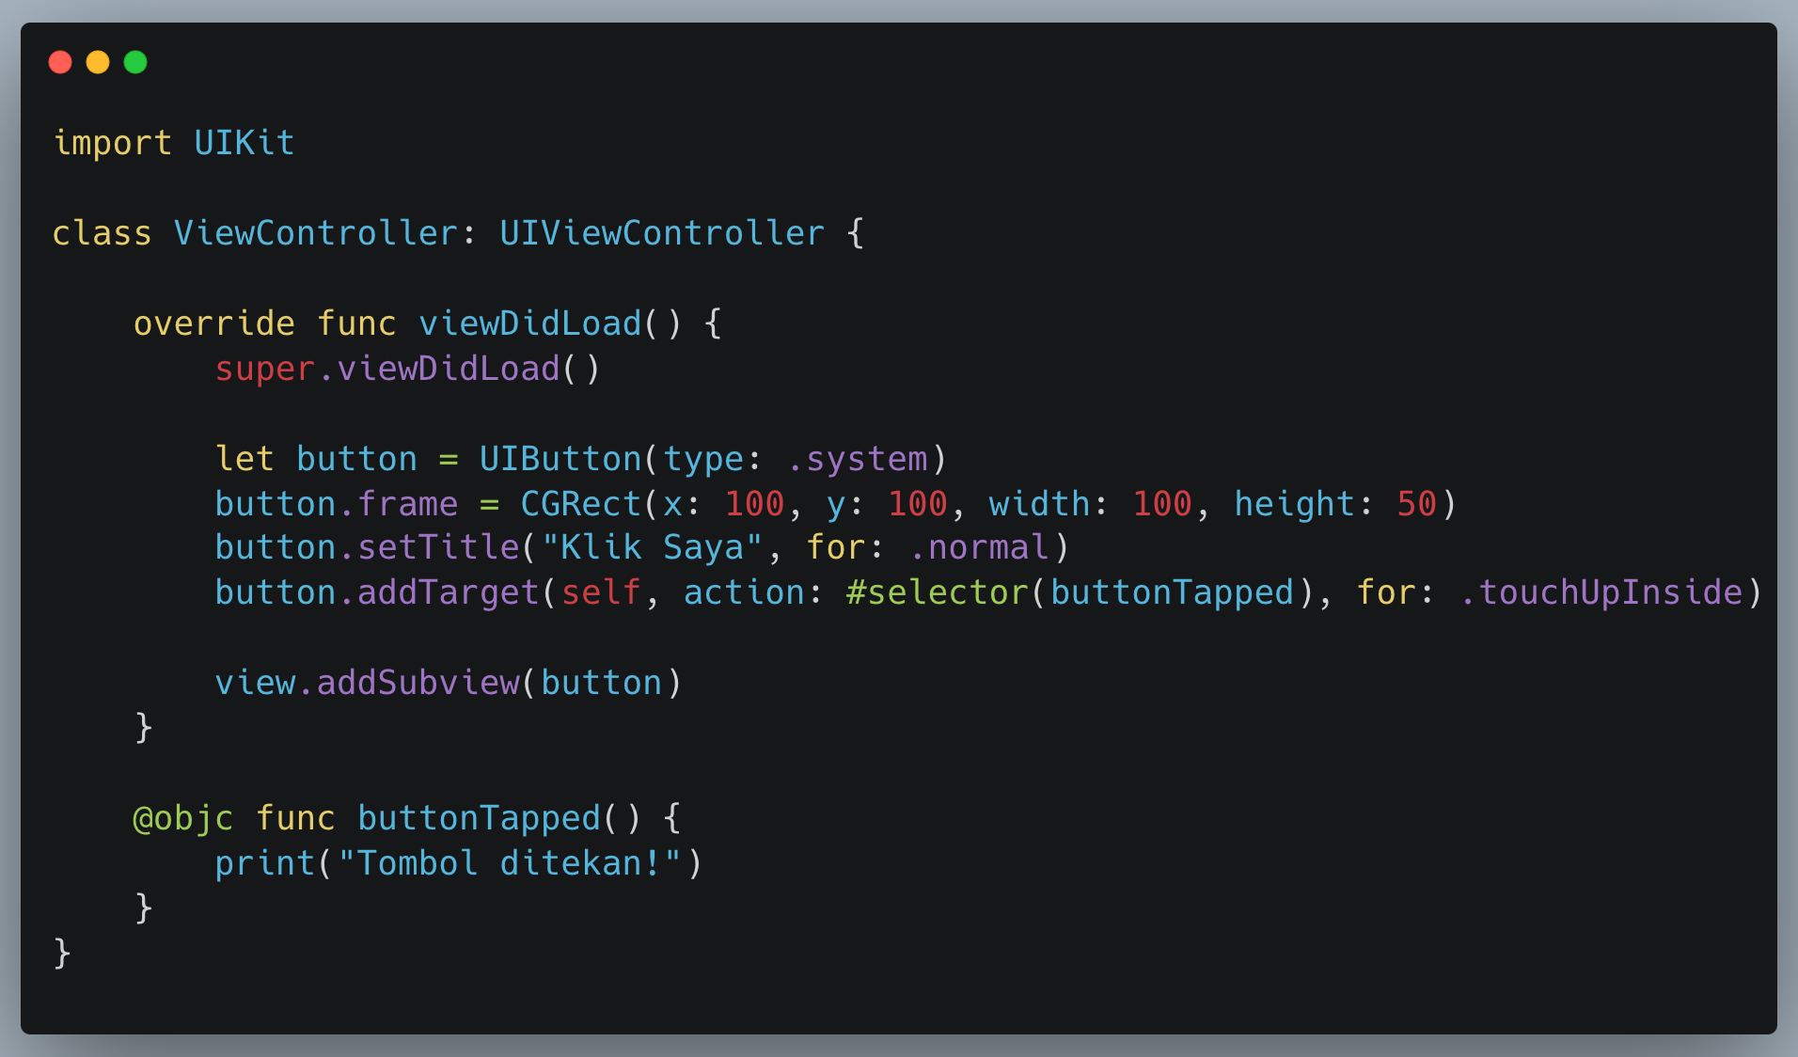
Contoh Imperatif di UIKit
Contoh di iOS (menggunakan UIKit): menampilkan tombol di layar.
Membuat instansi dari UIButton.
Menentukan lokasi dan ukuran tombol tersebut dengan CGRect.
Menambahkan tombol ke tampilan dengan addSubview.
Menentukan tindakan yang akan dilakukan saat tombol ditekan dengan target-action pattern.

Slide 5
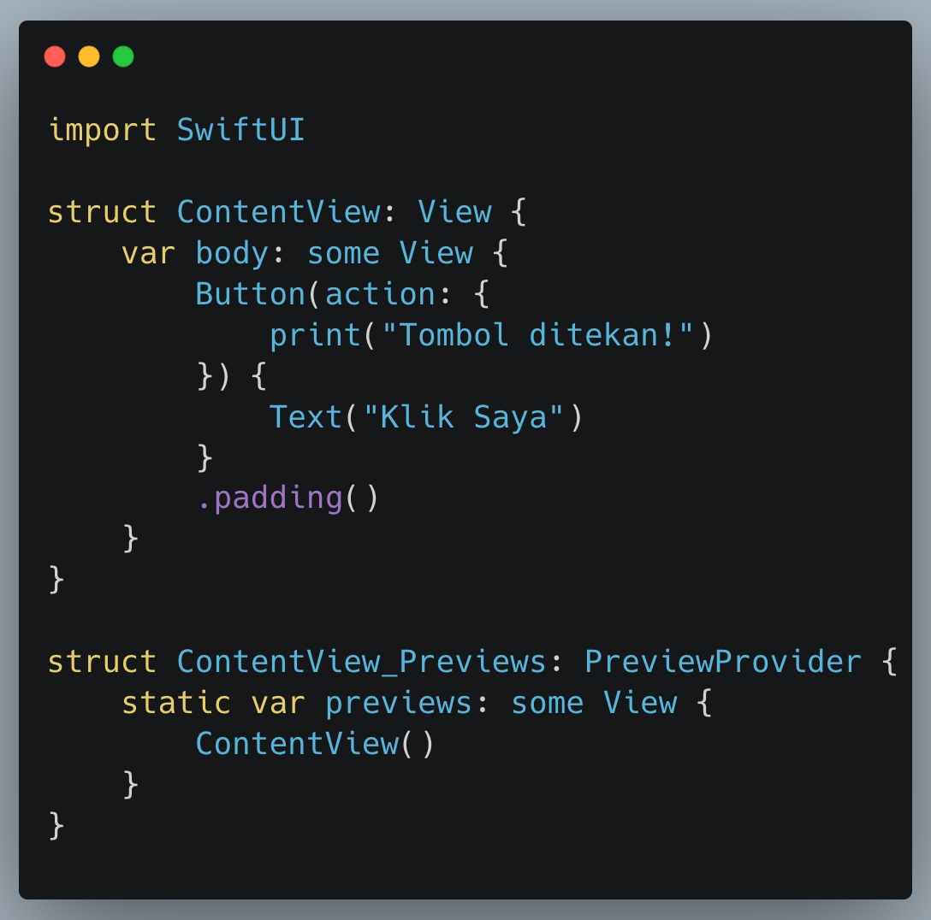
Contoh Deklaratif di SwifUI
Contoh di iOS (SwiftUI): menampilkan tombol di layar.
Mendeklarasikan bahwa ada tombol dengan teks tertentu.
Mendeklarasikan apa yang terjadi saat tombol ditekan.

Slide 6
Stack
Dalam SwiftUI, Stack adalah salah satu konsep dasar yang digunakan untuk mengatur tampilan dalam interface. Dengan menggunakan stack, dapat menumpuk atau menyusun komponen-komponen dalam orientasi tertentu. Ada tiga jenis stack utama di SwiftUI:
VStack (Vertical Stack) : mengatur komponen-komponen dalam barisan vertikal.
HStack (Horizontal Stack) : mengatur komponen-komponen dalam barisan horizontal.
ZStack (Z-Axis Stack) : menumpuk komponen-komponen dalam susunan lapisan, satu di atas yang lain.

Slide 7
Basic Layout
Padding & Margin: Mengatur jarak di sekitar atau antara komponen-komponen dengan .padding() dan .offset().
Spacer: Digunakan dalam stack untuk mengambil ruang kosong yang tersedia, memungkinkan pembuatan layout yang responsif.
Frame: Menentukan dimensi eksplisit untuk view dengan .frame(width:height:)
Modifiers: Ini adalah alat yang memungkinkan Anda memodifikasi tampilan dan perilaku view, seperti .foregroundColor(), .background(), .border(), dll.

Slide 8
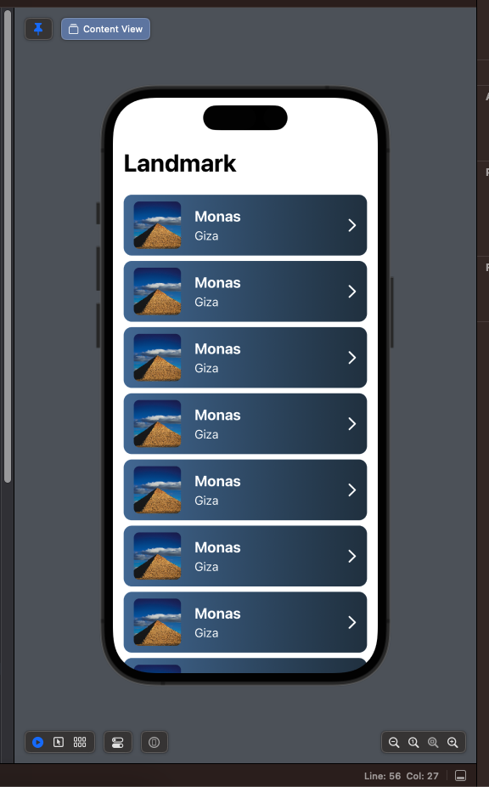
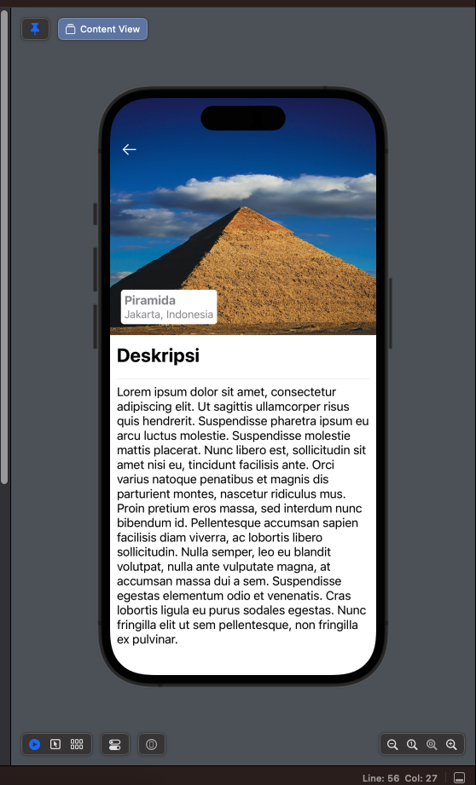
Praktek Basic Layout
http://bit.ly/3EpTpZr
https://codeshare.io/kmQxv4

